Slide 1
Αρδευτική Μηχανική
Τεχνολογικό Εκπαιδευτικό
Ίδρυμα Θεσσαλίας
Ενότητα 9: Καταιονισμός : Διατάξεις δικτύου
Καθηγητής Παναγιώτης Βύρλας
Σχολή Τεχνολόγων Γεωπόνων
Τμήμα Τεχνολόγων Γεωπόνων

Slide 2
Χρηματοδότηση
Το παρόν εκπαιδευτικό υλικό έχει αναπτυχθεί στο πλαίσιο του εκπαιδευτικού έργου του διδάσκοντα.
Το έργο «Ανοικτά Ακαδημαϊκά Μαθήματα στο Τ.Ε.Ι. Θεσσαλίας» έχει χρηματοδοτήσει μόνο τη αναδιαμόρφωση του εκπαιδευτικού υλικού.
Το έργο υλοποιείται στο πλαίσιο του Επιχειρησιακού Προγράμματος «Εκπαίδευση και Δια Βίου Μάθηση» και συγχρηματοδοτείται από την Ευρωπαϊκή Ένωση (Ευρωπαϊκό Κοινωνικό Ταμείο) και από εθνικούς πόρους.

Slide 3
Σκοποί ενότητας
Ο αναγνώστης να μπορεί να:
Κατανοήσει την καταλληλόλητα καταιονισμού
Κατανοήσει τα πλεονεκτήματα καταιονισμού
Κατανοήσει τους τύπους των συστημάτων

Slide 4
Περιεχόμενα ενότητας
Διάταξη εκτοξευτών
Τετραγωνική διάταξη
Ορθογωνική διάταξη
Τριγωνική διάταξη
Χαρακτηριστικά καλής εγκτάστασης
Γενικοί κανόνες σχεδιασμού
Διάταξη σε σχήμα P
Διάταξη σε σχήμα L
Διάταξη σε σχήμα Η ελάχιστη
Βιβλιογραφία

Slide 5
Διάταξη εκτοξευτών 1
Οι διατάξεις είναι οι ακόλουθες:
Τετραγωνική διάταξη
Ορθογωνική διάταξη
Τριγωνική διάταξη

Slide 6
Τετραγωνική διάταξη

Slide 7
Ορθογωνική διάταξη

Slide 8
Τριγωνική διάταξη

Slide 9
Χαρακτηριστικά καλής εγκτάστασης
Όσο το δυνατόν απλούστερη διάταξη
Ελαχιστοποίηση των μετατοπίσεων των υλικών
Απώλειες φορτίου μικρές για να έχουμε κατάλληλη διάμετρο σωλήνων και ομοιομορφία κατανομής της βροχής
Ελαχιστοποίηση του νεκρού χρόνου
Να λαμβάνεται υπόψη ο παράγοντας «εργατικά χέρια»

Slide 10
Γενικοί κανόνες σχεδιασμού
Μικρό μήκος σωληνώσεων για τις κύριες γραμμές. Ιδανικό: η υδροληψία στο κέντρο των αγροτεμαχίων.
Απόσταση μεταξύ των γραμμών άρδευσης σταθερή -> καλή ισορροπία πιέσεων.
Οι βάνες στην κατάλληλη θέση (για εύκολη απομόνωση βλαβών χωρίς διακοπή λειτουργίας).
Είναι σκόπιμη η απώλεια εδάφους προκειμένου να διευκολυνθεί η μετατόπιση υλικών.

Slide 11
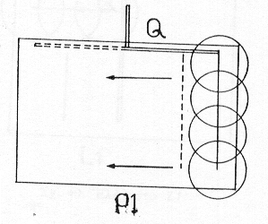
Διάταξη σε σχήμα P ελάχιστη
Ελάχιστη διάταξη «P1»
Η υδροληψία γίνεται έξω από το αγροτεμάχιο
Εξοπλισμός Πλεονεκτήματα Μειονεκτήματα | : : : | Μια κύρια γραμμή, μια γραμμή άρδευσης Ελάχιστο δυνατό υλικό Μετατόπιση σε κάθε θέση Παύση λειτουργίας σε κάθε μετατόπιση Μεγάλη διατομή κύριας γραμμής Ύπαρξη ρεζέρβας γραμμής άρδευσης και εκτοξευτών

Slide 12
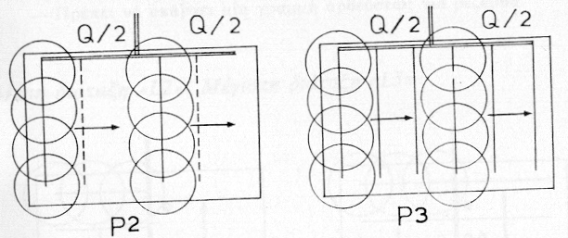
Διάταξη σε σχήμα P μέση και μέγιστη
Μέση διάταξη «Ρ2» και μέγιστη διάταξη «Ρ3»
Η υδροληψία γίνεται έξω από το αγροτεμάχιο
Εξοπλισμός Πλεονεκτήματα Μειονεκτήματα | : : : | Ρ2 Ρ3 Ρ3 Ρ2 Ρ3 | Δύο μισές κύριες γραμμές Δύο γραμμές άρδευσης Δύο μισές κύριες γραμμές Ν γραμμές άρδευσης Κύρια γραμμή σταθερή μειωμένης διαμέτρου (Q/2) Καλή κατανομή των απωλειών φορτίου Δεν σταματά η λειτουργία κατά τις μετατοπίσεις Σταματά η λειτουργία σε κάθε μετατόπιση Ύπαρξη ρεζέρβας γραμμής άρδευσης

Slide 13
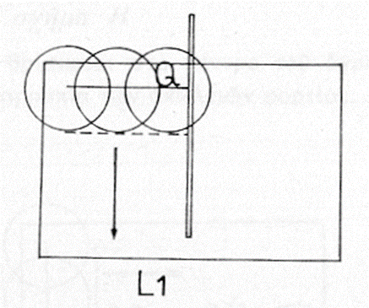
Διάταξη σε σχήμα L ελάχιστη
Ελάχιστη διάταξη «L1»
Υδροληψία στο όριο ή έξω από το αγροτεμάχιο
Εξοπλισμός Πλεονεκτήματα Μειονεκτήματα | : : : | Μια κύρια γραμμή Μια γραμμή άρδευσης Μικρότερες μετατοπίσεις από την P1 Κόστος λίγο μεγαλύτερο της P1 Παύση λειτουργίας στις μετατοπίσεις Μεγάλη διατομή κύριας γραμμής Ύπαρξη ρεζέρβας γραμμής άρδευσης

Slide 14
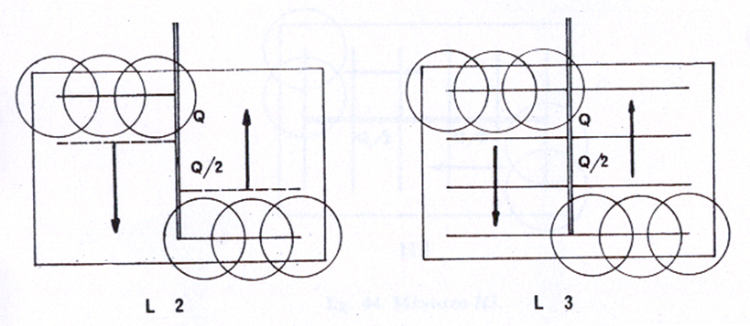
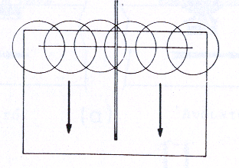
Διάταξη σε σχήμα L μέση και μέγιστη
Μέση διάταξη «L2» και μέγιστη διάταξη «L3»
Η υδροληψία γίνεται έξω από το αγροτεμάχιο
Εξοπλισμός Πλεονεκτήματα Μειονεκτήματα | : : : | L2 L3 L3 L2 L2 | Μία κύρια γραμμή Δύο γραμμές άρδευσης Μία κύρια γραμμή Ν γραμμές άρδευσης Κύρια γραμμή σταθερή μειωμένης διαμέτρου (Q/2) Καλή κατανομή των απωλειών φορτίου Μηδαμινή παύση λειτουργίας στις μετατοπίσεις Υψηλό κόστος (L2) μέχρι πολύ υψηλό (L3) Παύση λειτουργίας εγκατάστασης στις μετατοπίσεις Ρεζέρβα γραμμής άρδευσης

Slide 15
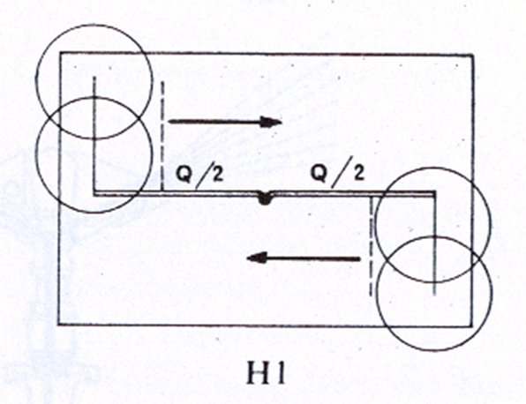
Διάταξη σε σχήμα Η ελάχιστη
Ελάχιστη διάταξη «Η1»
Υδροληψία στο κέντρο
του αγροτεμάχιου
Καλή ισορροπία απωλειών φορτίου
Εξοπλισμός Πλεονεκτήματα | : : | Μια κύρια γραμμή Δύο γραμμές άρδευσης Κύρια γραμμή σταθερή μικρής διαμέτρου (Q/2) Καλύτερη κατανομή πιέσεων Μικρός χρόνος παύσης λειτουργίας

Slide 16
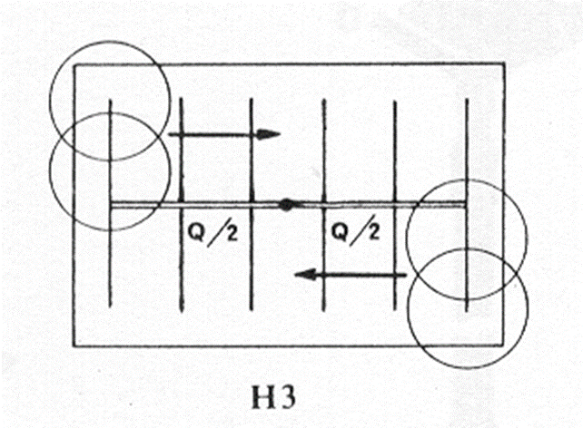
Διάταξη σε σχήμα Η μέγιστη
Μέγιστη διάταξη «Η1»
Υδροληψία στο κέντρο
του αγροτεμάχιου
Καλή ισορροπία απωλειών φορτίου
Εξοπλισμός Πλεονεκτήματα | : : | Μια κύρια γραμμή Ν γραμμές άρδευσης Καλύτερη εξισορρόπηση απωλειών φορτίου σε σχέση με P3 και L3

Slide 17
Διάφορα παραδείγματα διάταξης

Slide 18
Βιβλιογραφία
James, L.G., 1988. Principles of Farm Irrigation System Design. New York : Wiley.
Kay, M., 1988. Sprinkler Irrigation : equipment and practice. Batsford : London.
Keller, J. and R.D. Bliesner, 1990. Sprinkle and Trickle Irrigation. New York : Van Nostrand Reinhold.
Κωνσταντινίδης, Κ. Α. 1975. Η μέθοδος αρδεύσεως δια καταιονίσεως. Αφοι Σάκκουλα: Θεσσαλονίκη.
Λουιζάκης, Α. Δ. 1992. Παράμετροι σχεδιασμού εφαρμογής αρδεύσεων με τεχνητή βροχή. Γεωργική Έρευνα 16:49-52.
Pair, C. H., W. H. Hing, K. R. Frost, R. E. Sneed, and T. J. Schilty (Eds.) 1983. Irrigation, (formerly Sprinkler Irrigation), 5th ed. Arlington, Virginia : The Irrigation Association.
Von Bernuth, R. D. and I. Seginer. 1990. Wind considerations in sprinkler system design. In Visions of the Future, Proceedings of the 3rd National irrigation Symposium, October 28- November 1, Phoenix, Arizona, pp.334-339 : American Society of Agricultural Engineers.

Slide 19
Τέλος ενότητας
Επεξεργασία: Μέγας Χρήστος

Slide 20
Σημειώματα

Slide 21
Σημείωμα Ιστορικού Εκδόσεων Έργου
Το παρόν έργο αποτελεί την έκδοση 1.00.
Έχουν προηγηθεί οι κάτωθι εκδόσεις:
Έκδοση Χ1.Υ1Ζ1 διαθέσιμη εδώ. (Συνδέστε στο «εδώ» τον υπερσύνδεσμο).
Έκδοση Χ2.Υ2Ζ2 διαθέσιμη εδώ. (Συνδέστε στο «εδώ» τον υπερσύνδεσμο).
Έκδοση Χ3.Υ3Ζ3 διαθέσιμη εδώ. (Συνδέστε στο «εδώ» τον υπερσύνδεσμο).

Slide 22
Σημείωμα Αναφοράς
Copyright Τεχνολογικό Εκπαιδευτικό Ίδρυμα Θεσσαλίας, Παναγιώτης Βύρλας 2015. Παναγιώτης Βύρλας «Αρδευτική Μηχανική» Έκδοση 1.0 Λάρισα 01/09/2015 . Διαθέσιμο από τη δικτυακή διεύθυνση: http://cdev.teilar.gr/courses/AGR100/index.php.

Slide 23
Σημείωμα Αδειοδότησης
Το παρόν υλικό διατίθεται με τους όρους της άδειας χρήσης Creative Commons: Αναφορά - Μη Εμπορική Χρήση - Παρόμοια Διανομή, 4.0 [1] ή μεταγενέστερη, Διεθνής Έκδοση. Εξαιρούνται τα αυτοτελή έργα τρίτων π.χ. φωτογραφίες, διαγράμματα κ.λπ., τα οποία εμπεριέχονται σε αυτό και τα οποία αναφέρονται μαζί με τους όρους χρήσης τους στο «Σημείωμα Χρήσης Έργων Τρίτων».
[1] http://creativecommons.org/licenses/by-nc-sa/4.0/
Ως Μη Εμπορική ορίζεται η χρήση:
που δεν περιλαμβάνει άμεσο ή έμμεσο οικονομικό όφελος από την χρήση του έργου, για το διανομέα του έργου και αδειοδόχο,
που δεν περιλαμβάνει οικονομική συναλλαγή ως προϋπόθεση για τη χρήση ή πρόσβαση στο έργο,
που δεν προσπορίζει στο διανομέα του έργου και αδειοδόχο έμμεσο οικονομικό όφελος (π.χ. διαφημίσεις) από την προβολή του έργου σε διαδικτυακό τόπο.
Ο δικαιούχος μπορεί να παρέχει στον αδειοδόχο ξεχωριστή άδεια να χρησιμοποιεί το έργο για εμπορική χρήση, εφόσον αυτό του ζητηθεί.

Slide 24
Σημείωμα Χρήσης Έργων Τρίτων (1/2)
Το Έργο αυτό κάνει χρήση των ακόλουθων έργων:
Εικόνες/Σχήματα/Διαγράμματα/Φωτογραφίες
Εικόνα 1: <αναφορά><άδεια με την οποία διατίθεται> <σύνδεσμος><πηγή><κ.τ.λ>
Εικόνα 2: <αναφορά><άδεια με την οποία διατίθεται> <σύνδεσμος><πηγή><κ.τ.λ>
Εικόνα 3: <αναφορά><άδεια με την οποία διατίθεται> <σύνδεσμος><πηγή><κ.τ.λ>
Εικόνα 4: <αναφορά><άδεια με την οποία διατίθεται> <σύνδεσμος><πηγή><κ.τ.λ>
Εικόνα 5: <αναφορά><άδεια με την οποία διατίθεται> <σύνδεσμος><πηγή><κ.τ.λ>

Slide 25
Σημείωμα Χρήσης Έργων Τρίτων (2/2)
Το Έργο αυτό κάνει χρήση των ακόλουθων έργων:
Πίνακες
Πίνακας 1: <αναφορά><άδεια με την οποία διατίθεται> <σύνδεσμος><πηγή><κ.τ.λ>
Πίνακας 2: <αναφορά><άδεια με την οποία διατίθεται> <σύνδεσμος><πηγή><κ.τ.λ>
Πίνακας 3: <αναφορά><άδεια με την οποία διατίθεται> <σύνδεσμος><πηγή><κ.τ.λ>

Slide 26
Διατήρηση Σημειωμάτων
Οποιαδήποτε αναπαραγωγή ή διασκευή του υλικού θα πρέπει να συμπεριλαμβάνει:
το Σημείωμα Αναφοράς,
το Σημείωμα Αδειοδότησης,
τη Δήλωση Διατήρησης Σημειωμάτων,
το Σημείωμα Χρήσης Έργων Τρίτων (εφόσον υπάρχει).
μαζί με τους συνοδευόμενους υπερσυνδέσμους.

